Slide 1

Présentation du stage à l'IGN dans L'OEMI
BTS CIM session 2023
TS2C Nicolas CHATAIGNER

Slide 2
Sommaire
Objectif principal
GeoCube
GeoStix
Description du projet
Étapes des réalisations
Test
Conclusion

Slide 3
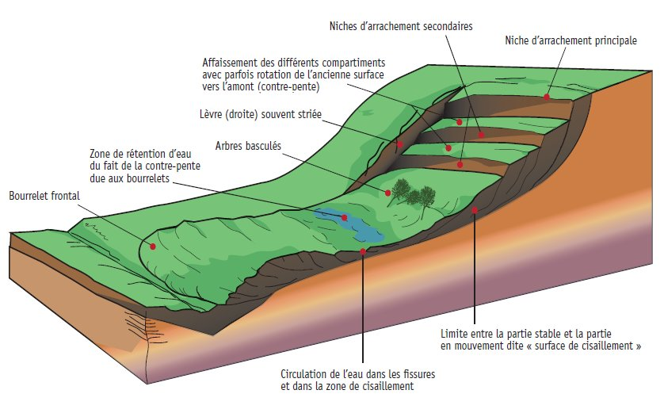
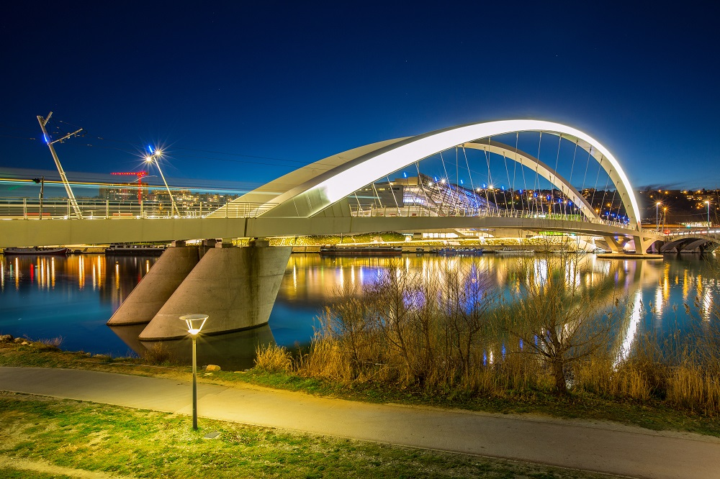
Objectif principal
Réaliser les pièces d'un instrument de mesure géographique sur des ouvrages d'art ou zones à risque.

Slide 4
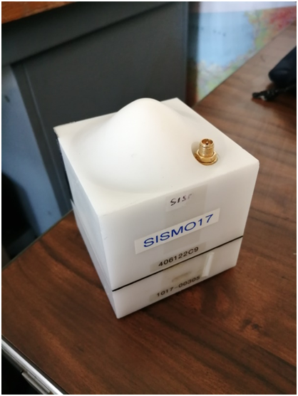
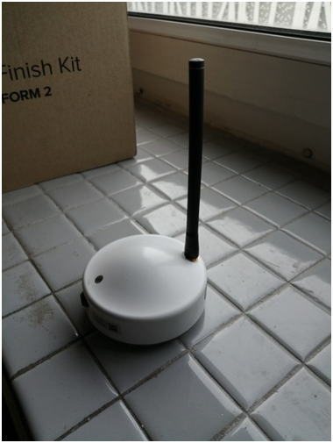
GéoCube
Le GéoCube est un outil de positionnement de haute précision (~millimètre).
Il observe les déplacements du sol et/ou de bâtiments à étudier. Voici le premier exemplaire à gauche et le dernier à droite.

Slide 5
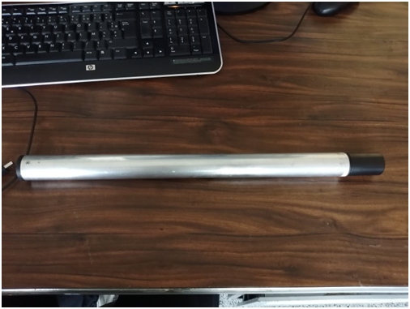
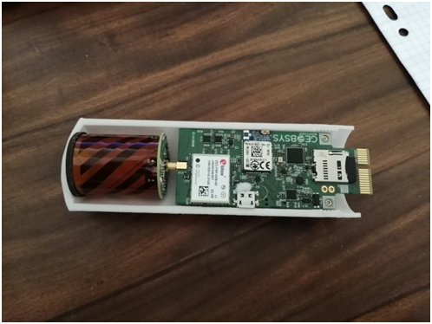
GéoStix
Le GéoStix reprend le concept du GéoCube mais est plus pratique d'utilisation ( à une main ) et est mobile. Voici le premier prototype de géostix à gauche et le deuxième à droite.

Slide 6
Description du projet
Améliorer le GéoStix
Concevoir le maintien en position des composants électronique et concevoir la coque extérieure (Châssis).
Adapter les emboitements entre chaque pièce et s'adapter au dimension des composants électroniques.
Réaliser des << couches capteur >>

Slide 7
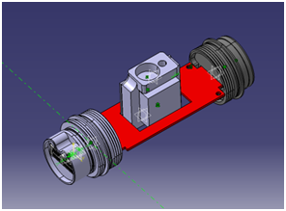
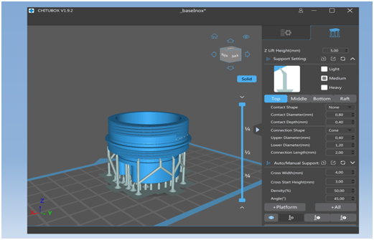
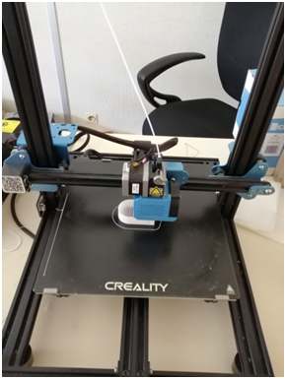
Utilisation d'instruments de mesure, du logiciel Catia V5 et Chitubox et d'imprimantes 3D à résine et filaire.

Slide 8
Étapes des réalisations

Slide 9
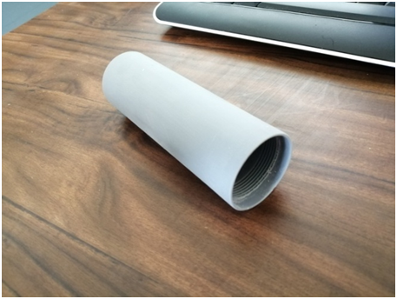
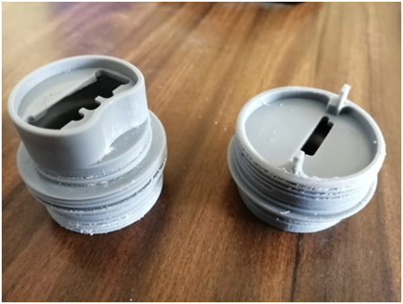
Première couche capteur
dédiée à la communication
Châssis et embout en résine
Prototype précèdent en ABS filaire

Slide 10
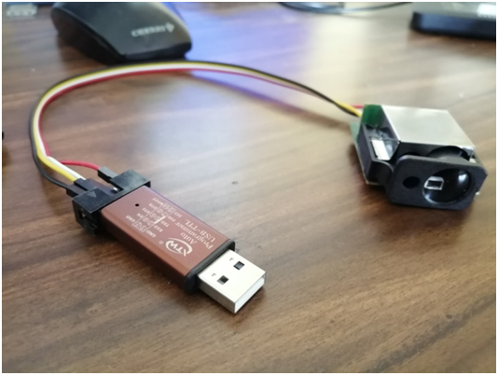
Deuxième couche capteur
dédié à la mesure de distance
Distancemètre

Slide 11
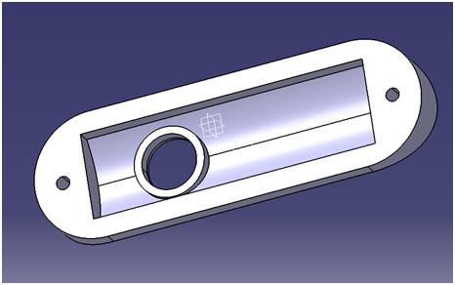
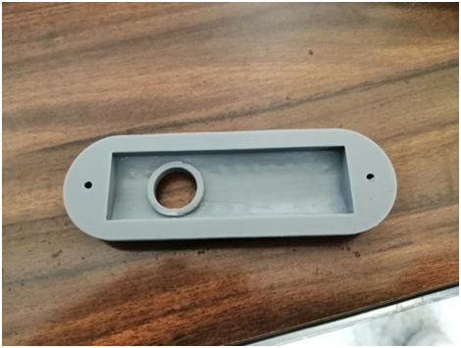
Solution technique pour insérer la carte électronique dans le châssis.

Slide 12
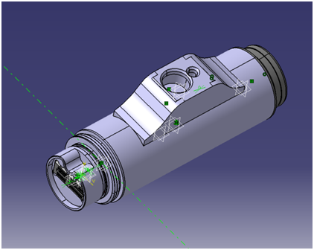
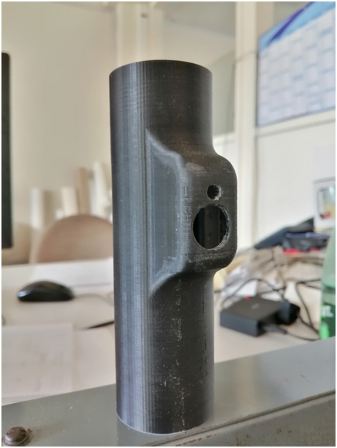
Modification du châssis précèdent
Châssis imprimé à l'imprimante filaire

Slide 13
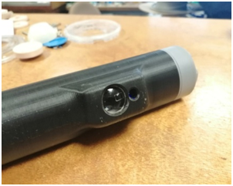
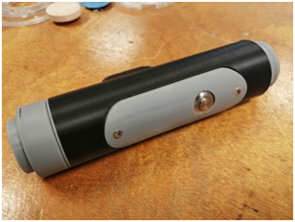
Insertion du distancemètre
Assemblage complet

Slide 14
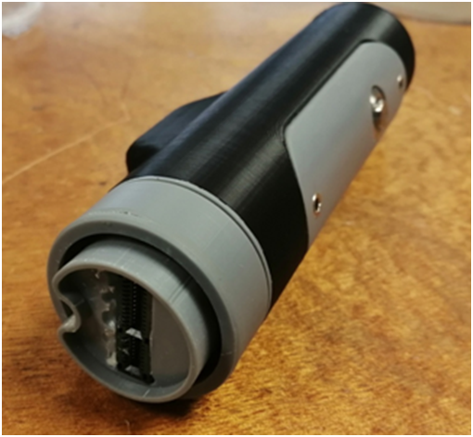
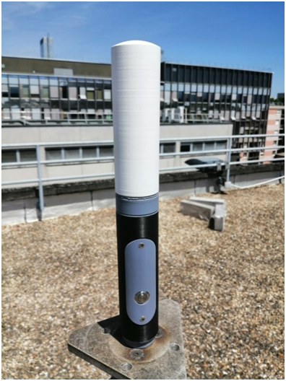
Mise en service de l'outils

Slide 15
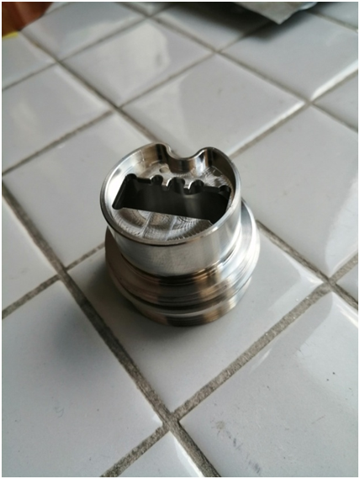
Embout réalisé par un sous-traitant
(Aluminium)

Slide 16
Conclusion
Apprentissage entreprise
Travail sur de nouveaux logiciels

